Slide 1

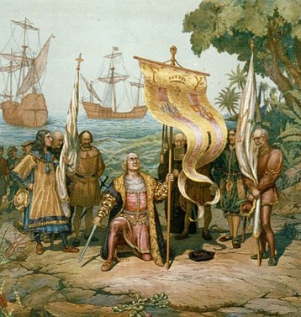
GEOGRAFIYA
5-
sinf
MAVZU: GEOGRAFIK KASHFIYOTLAR VA HOZIRGI ZAMON GEOGRAFIYASI
O‘qituvchi: Boltayeva Lola Abduvohidovna

Slide 2
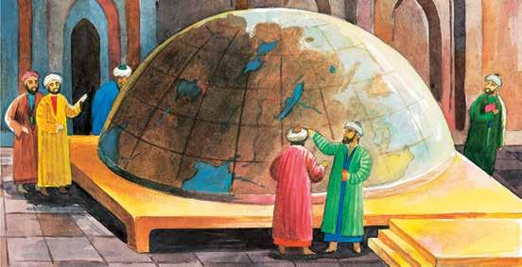
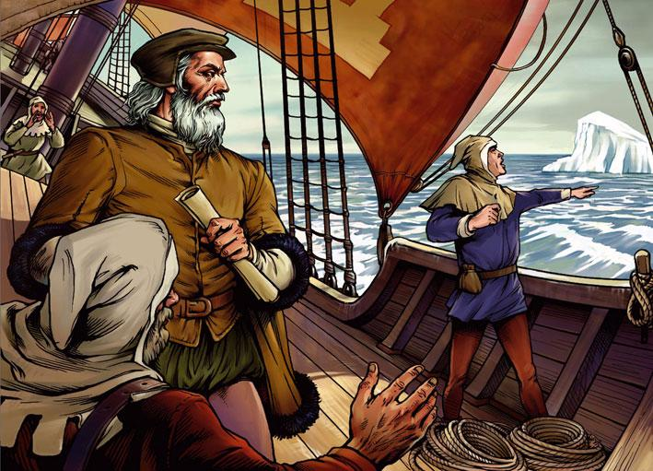
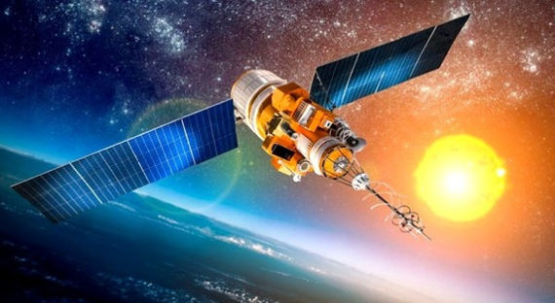


O‘RGANAMIZ…
Allomalarning fanga qo‘shgan hissasi
Yer yuzining kashf etilishi
Hozirgi zamon geografiyasi

Slide 3
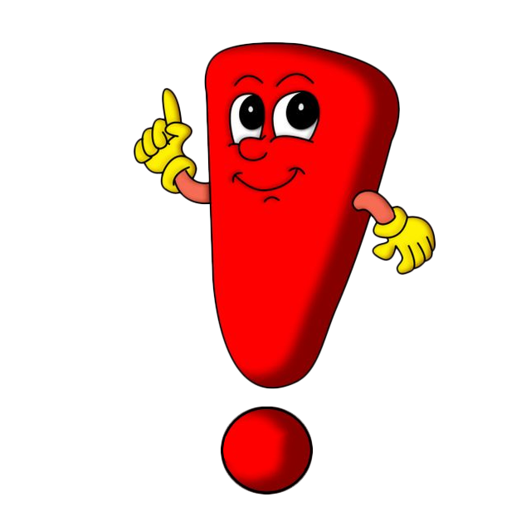
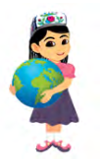
BILASIZMI?
Globus
Xarita
Kashfiyot
Tadqiqot
Tabiat
Sun’iy yo‘ldosh
Ekspeditsiya
Qit’a
Materik

Slide 4
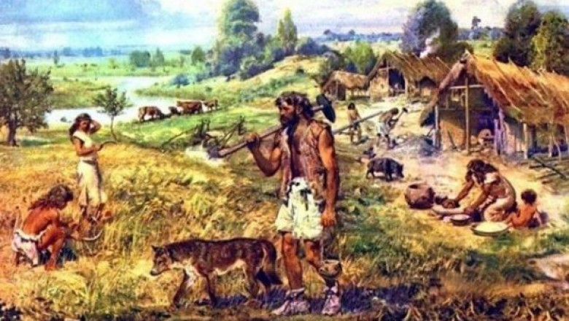
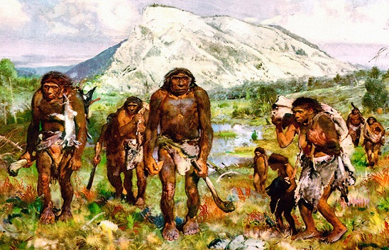
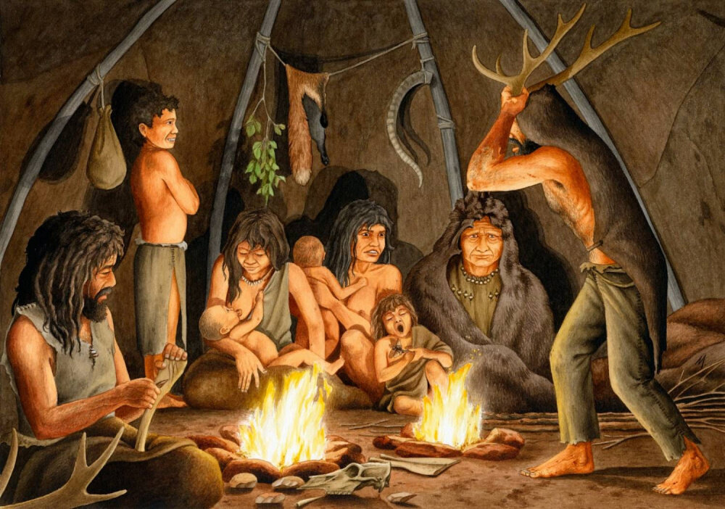
INSON VA TABIAT
Inson hayoti tabiat bilan bog‘liq bo‘lgani uchun kishilar qadim zamonlardanoq o‘zlari yashaydigan joy tabiatini yaxshi bilishga harakat qilishgan.

Slide 5
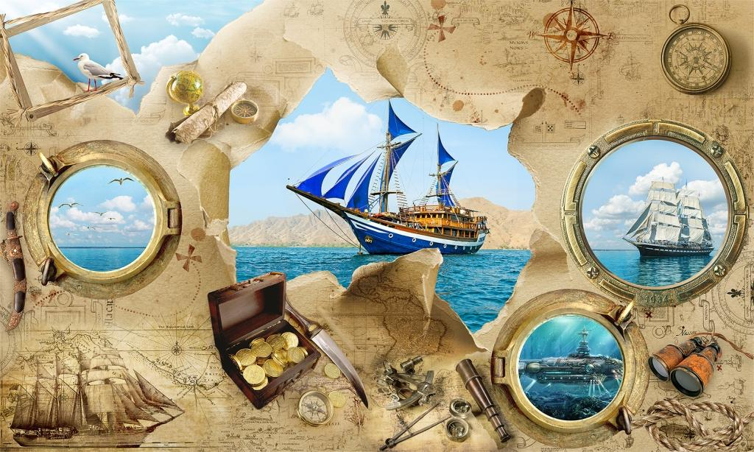
KASHF QILINGAN YERLAR
Keyinchalik qayiqlar, yelkanli kemalar yasab, dengizlarda
suzishgan, yangi yerlarni kashf qilganlar. Borgan joylari tabiatini,
odamlarning yashash tarzini tasvirlab yozishgan.

Slide 6
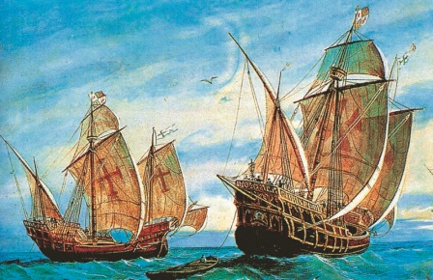
CHIZILGAN ILK XARITALAR
O‘zlari yashaydigan
joyning hamda borgan yerlarining eng sodda xaritalarini chizishgan.
Shu yo‘l bilan geografik ma’lumotlar to‘plana borgan. Savdo aloqalarining o‘sishi, harbiy yurishlar,
uzoq o‘lkalarga sayohatlar
Yer haqidagi bilimlarning ko‘payishiga yordam bergan.

Slide 7
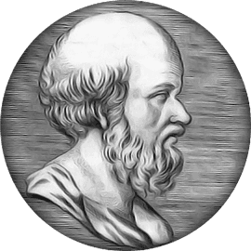
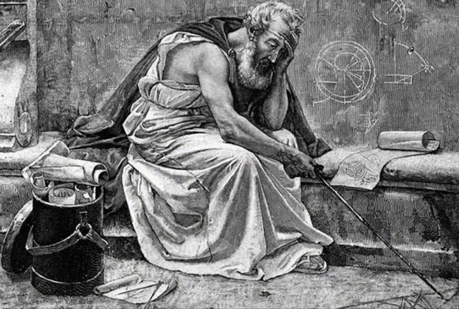
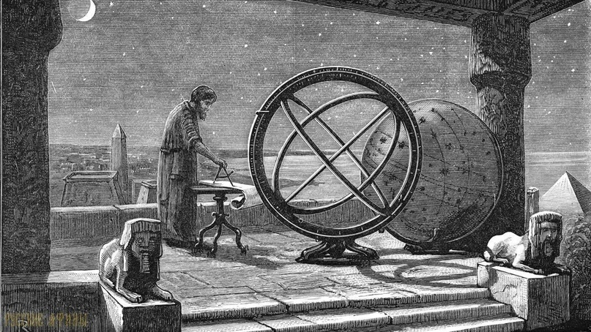
ERATOSFEN
Eratosfen
Miloddan avvalgi 3- asrda qadimgi yunon olimi Eratosfen
Yerning kattaligini (birmuncha) aniq hisoblagan.

Slide 8
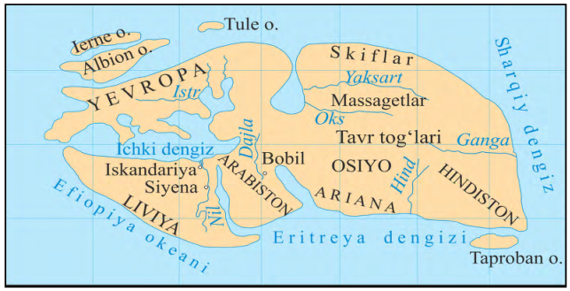
Dunyoning dastlabki xaritalaridan biri
Eratosfen dunyoning dastlabki xaritalaridan birini tuzgan
Uning xaritasida Janubiy Yevropa, Shimoliy Afrika va Osiyoning
g‘arbiy qismlari tasvirlangan.

Slide 9
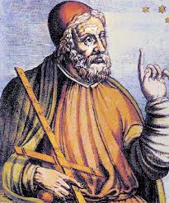
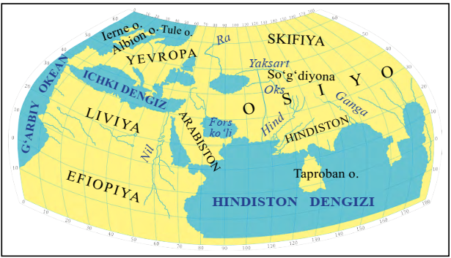
Klavdiy Ptolemey
Klavdiy Ptolemey
Eratosfenning xaritasiga nisbatan ancha mukammalroq xaritani milodiy 2-asrda tuzgan. Unda Yevropa va Osiyoning katta qismi hamda Afrikaning shimoli tasvirlangan.

Slide 10
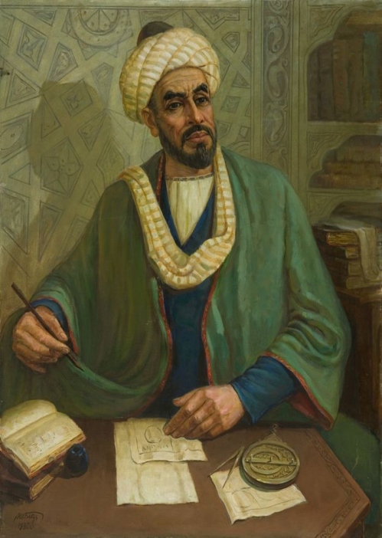
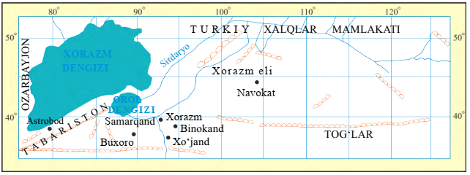
Muhammad al-Xorazmiy (783–850)
“Surat ul-Arz” – “Yerning tasviri” nomli kitobini yozgan.
Muhammad
al-Xorazmiy
O‘rta Osiyo va unga yondosh yerlar xaritasini tuzgan.

Slide 11
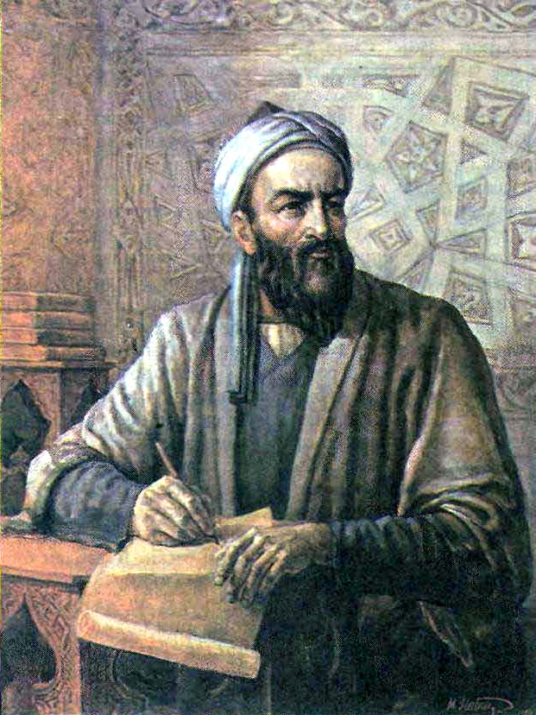
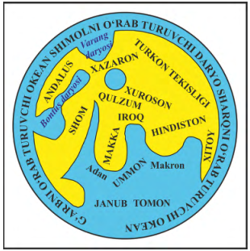
Abu Rayhon Beruniy (973 – 1048)
Asarlarida Yer sharining narigi tomonida ham quruqlik borligi haqida yozib qoldirgan, dunyo xaritasini tuzgan.
Abu Rayhon Beruniy

Slide 12
BERUNIY GLOBUSI
XI asrda birinchi bo‘lib Yerning
o‘sha vaqtdagi
eng mukammal modeli –
Shimoliy yarimshar globusini yasagan.

Slide 13
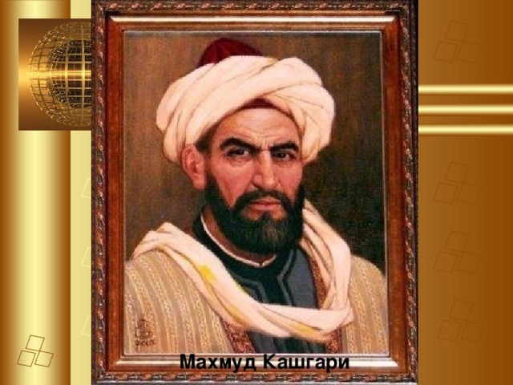
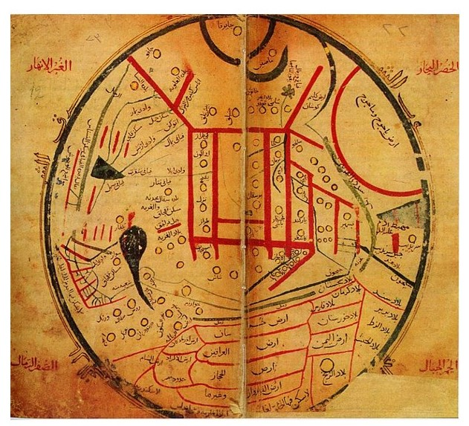
Mahmud Koshg‘ariy (milodiy 11-asr)
«Devonu lug‘otit turk» asarida ko‘plab geografik joy nomlari va terminlarga izoh yozgan, dunyo xaritasini ishlagan.
Mahmud Koshg‘ariy

Slide 14
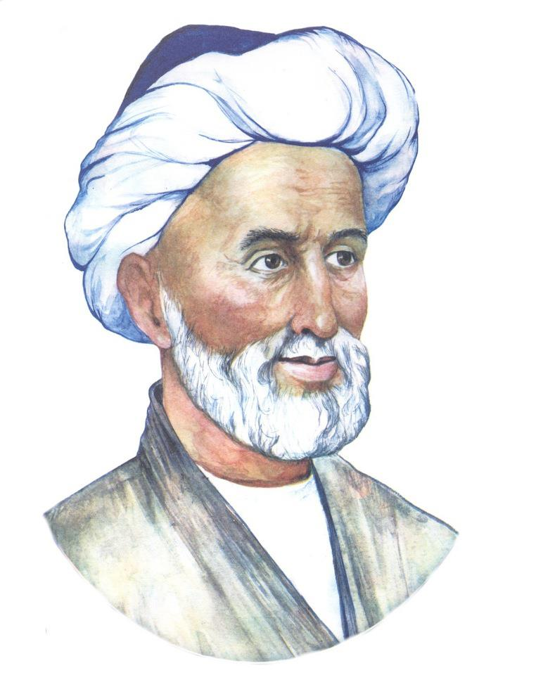
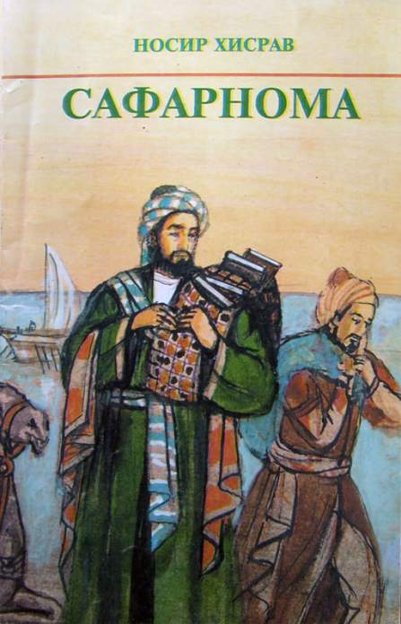
Nosir Xisrav (1004–1088)
Janubi-g‘arbiy Osiyo
va shimoli-sharqiy Afrikaga sayohat qilib, juda ko‘p geografik ma’lumotlar to‘plagan. Yetti yil davom etgan ikkita sayohatida
15 ming kilometr (km)dan ortiq yo‘lni bosib o‘tgan.
Nosir Xisrav

Slide 15
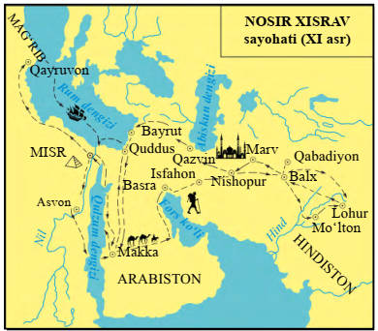
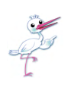
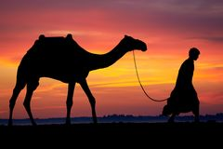
Nosir Xisrav
Mashhur sayyoh va olim Nosir Xisravning “Safarnoma” asarida ko‘plab qiziqarli ma’lumotlar uchraydi.

Slide 16
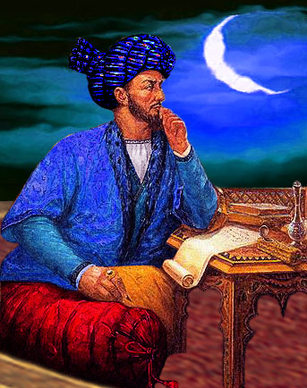
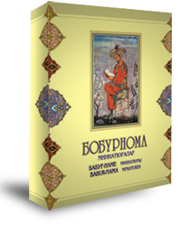
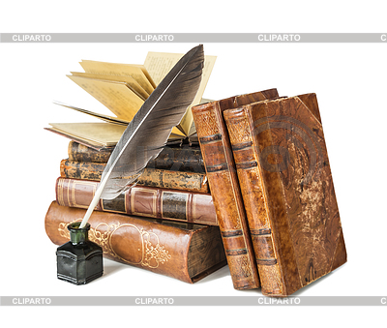
Zahiriddin Muhammad Bobur (1483–1530)
«Boburnoma»
kitobida Farg‘ona vodiysi, Afg‘oniston, Hindiston tabiati,
joy nomlari haqida ko‘plab muhim ma’lumotlar yozib qoldirgan.
Zahiriddin Muhammad Bobur

Slide 17
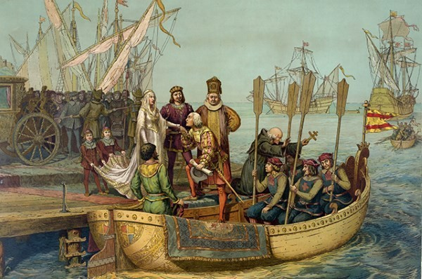
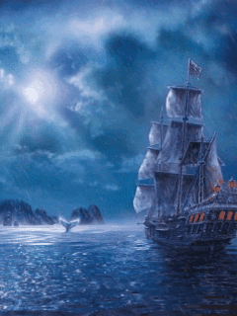
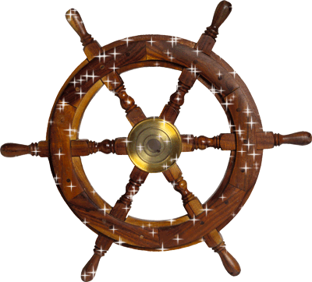
Geograf - sayyohlar
Materiklar va okeanlarning
kashf etilishida jasur dengizchi hamda
sayyohlarning xizmatlari juda katta bo‘lgan.

Slide 18
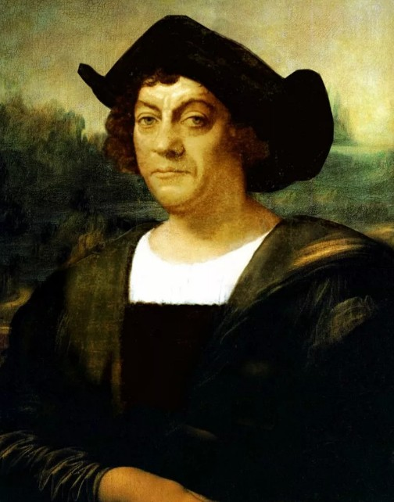
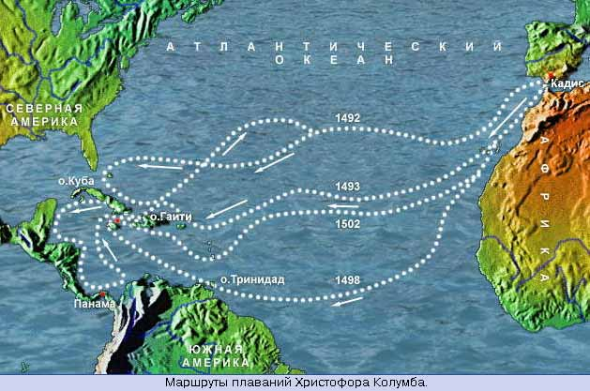
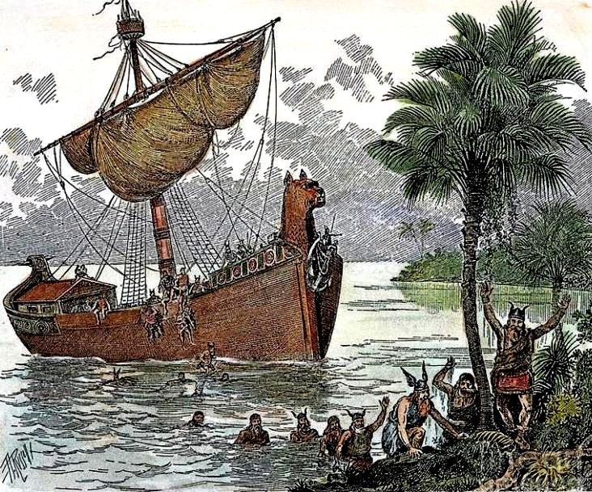
Xristofor Kolumb
1492-yilda Xristofor Kolumb boshchiligidagi ekspeditsiya Hindistonga
dengiz orqali yo‘l topish maqsadida Ispaniyadan g‘arbga tomon kemada
suzib ketadi. U Atlantika okeanini kesib o‘tib, Amerika qirg‘oqlariga
yetib bordi. 4 marta uyushtirgan sayohati davomida u Amerika qit’asini kashf qiladi.
Xristofor Kolumb

Slide 19
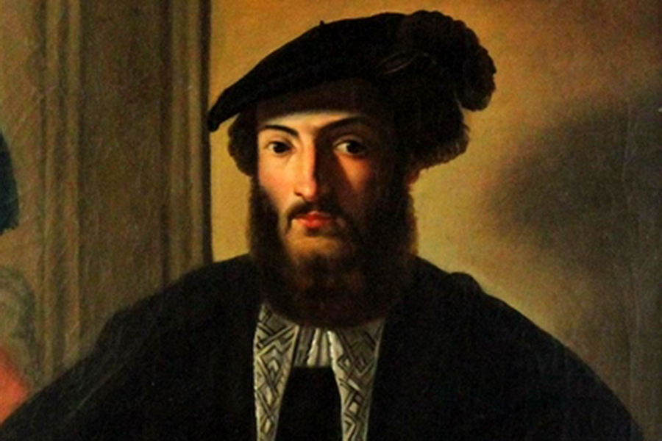
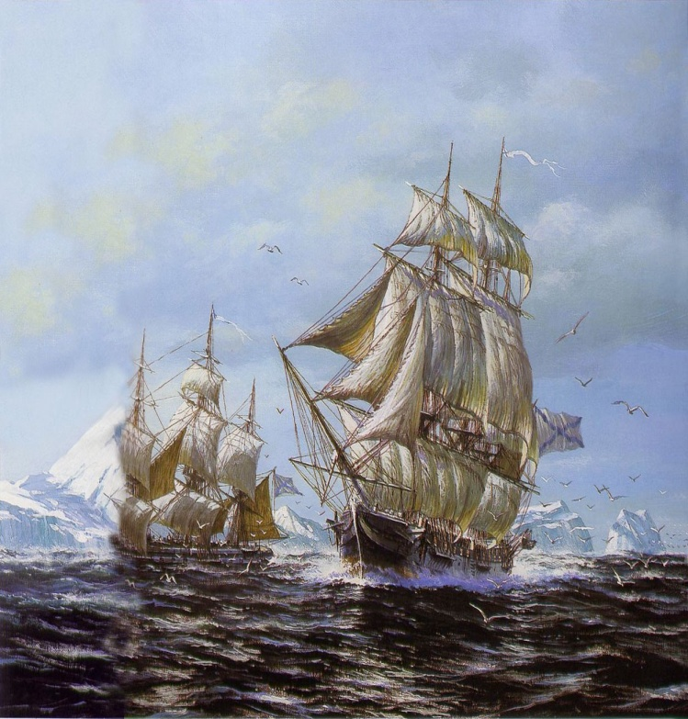
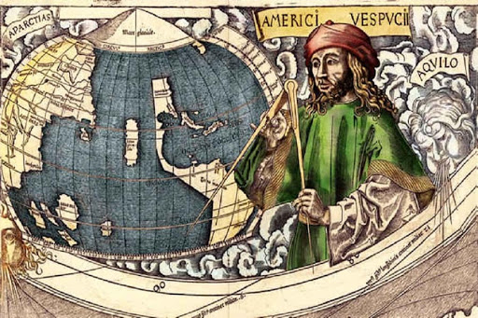
Amerigo Vespuchchi
Yangi qit’aga 1499–1504-yillarda Janubiy Amerikaning
shimoliy qismini o‘rgangan Amerigo Vespuchchi nomi berilgan.
Amerigo Vespuchchi

Slide 20
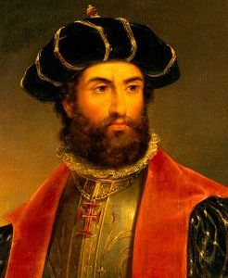
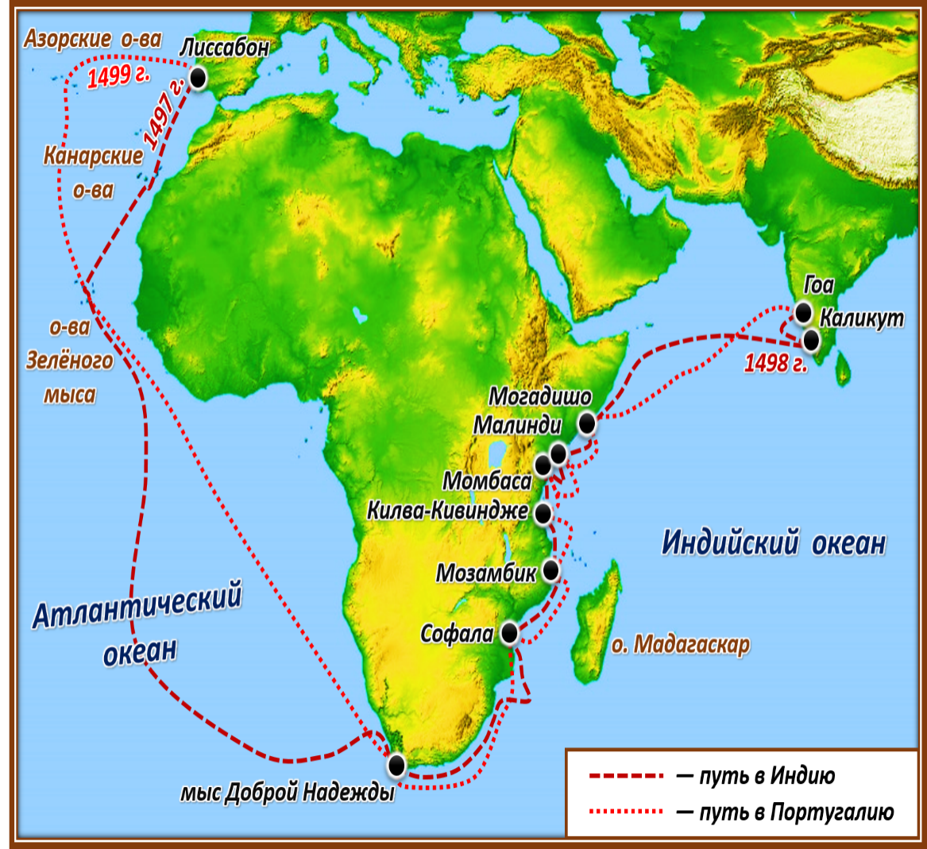
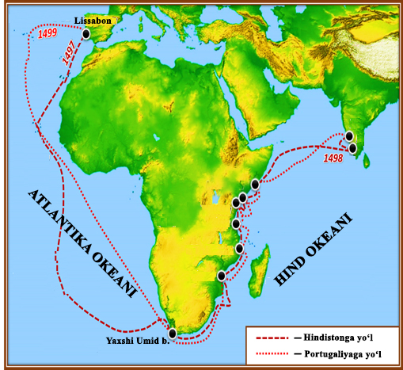
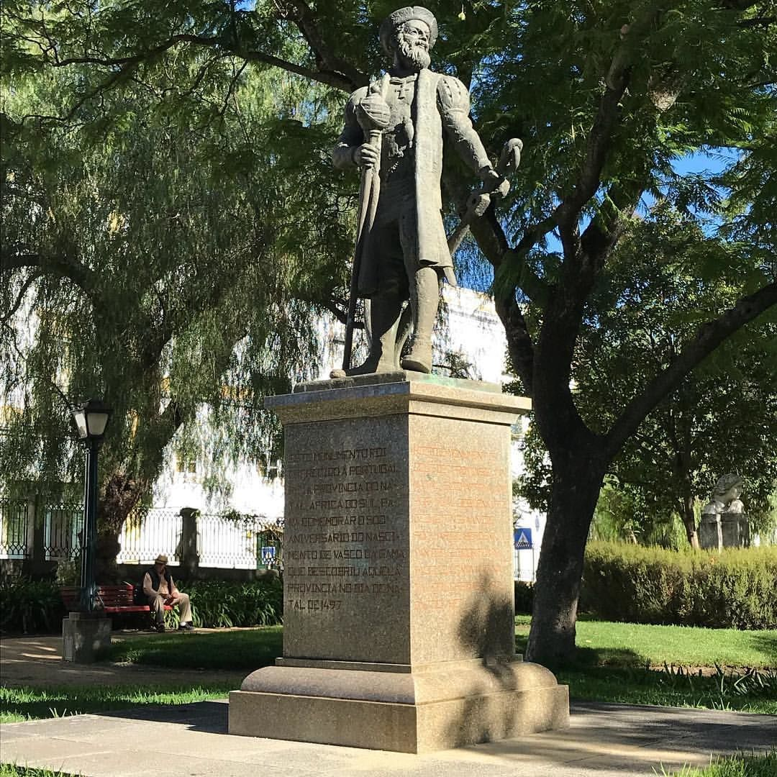
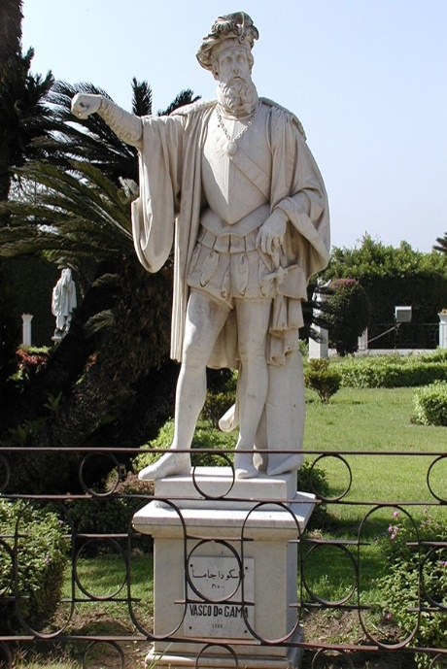
Vasko da Gama
1497 – 1498 yillar
Hindistonga boradigan
dengiz yo‘lini ochgan.
Kemada Lissabondan
chiqib, Afrika janubini
aylanib o‘tib,
Hindistonga borgan.
Vasko da Gama

Slide 21
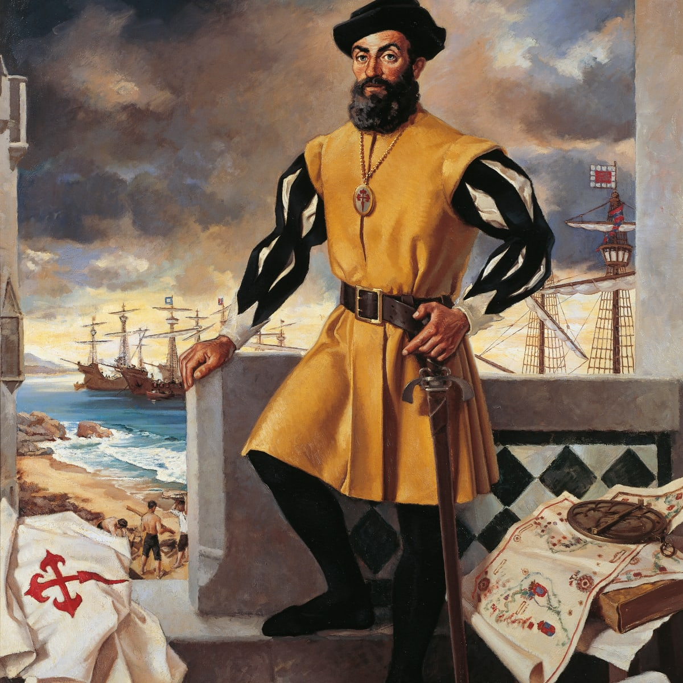
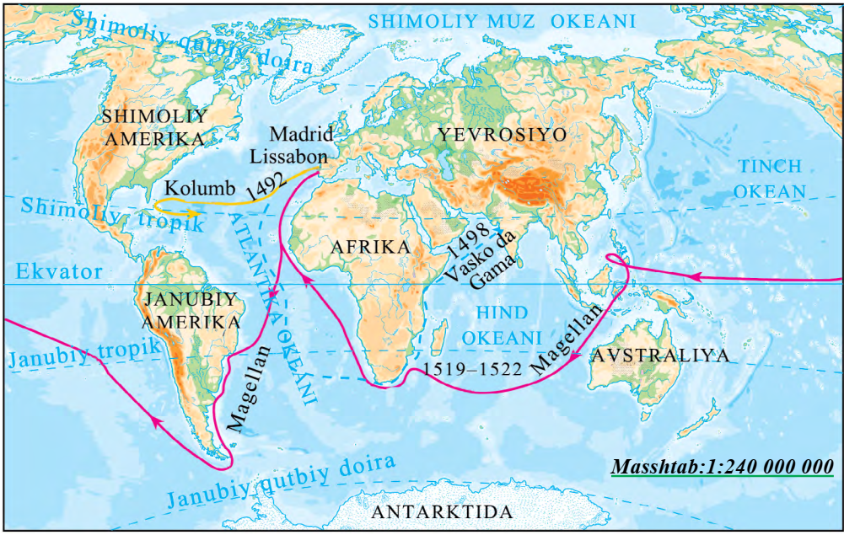
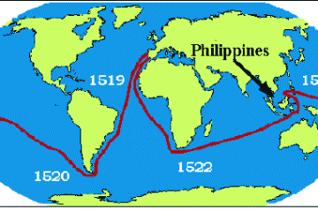
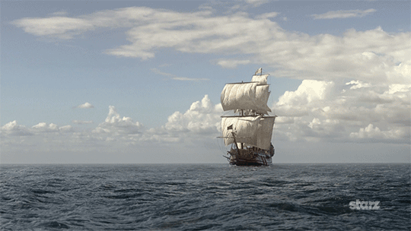
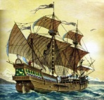
Fernan Magellan
1519–1522-yillarda Fernan Magellan boshchiligidagi ispanlar ekspeditsiyasi kemalarda dunyoni g‘arbdan sharqqa aylanib chiqdi. Tinch okeanni kesib o‘tdi. Natijada, Yerning sharsimonligi isbotlandi, Yer yuzining katta qismini suv qoplab yotishi aniqlandi.
Fernan Magellan

Slide 22





Rus dengizchilari
Faddey Bellinsgauzen
Mixail Lazarev

Slide 23



Antarktidaning kashf etilishi
1820- yilning yanvar oyida muzlar bilan qoplangan, eng uzoqdagi materik rus dengizchilari
F. Bellinsgauzen va M. Lazarevlar tomonidan kashf etildi.

Slide 24


Hozirgi zamon geografiyasi
Hozirgi vaqtga kelib,
Yer yuzida aniqlanmagan, xaritaga tushirilmagan joy qolmagan.
Biroq Yer yuzi tabiatining barcha xususiyatlarini, ayrim tabiiy hodisalarni, ularning sabab va oqibatlarini olimlar yetarlicha tushuntirib berganlari yo‘q.

Slide 25




Hozirgi zamon geografiyasi
Geograf olimlar
Yer yuzasini,
uning tabiatini
yanada mukammal o‘rganishni davom ettirishmoqda. Geograflarning
tadqiqotlari
natijalaridan
xo‘jalikning
turli sohalarida
keng foydalaniladi.

Slide 26

Hozirgi zamon geografiyasi
Hozirgi vaqtda geograflar o‘zlarining tadqiqotlarida hisoblash texnikasidan, kompyuterlardan,
kosmik suratlardan foydalanishmoqda. Endilikda, Yer yuzasidagi har bir nuqtaning
aniq geografik o‘rnini
Yerning sun’iy yo‘ldoshlari yordamida
bilib olish mumkin.

Slide 27





Xulosa

Slide 28



Xulosa

Slide 29

Quyidagi jadvalni to‘ldiring
Olimlar | Amalga oshirgan ishlari
 | Shimoliy yarimshar globusini yasagan
 | “Devonu lug‘otit turk” asari muallifi
 | “Boburnoma” asari muallifi
 | “Safarnoma” asari muallifi
 | “Surat ul - Arz” asari muallifi

Slide 30
To‘g‘ri javob:
Olimlar | Amalga oshirgan ishlari
Abu Rayhon Beruniy | Shimoliy yarimshar globusini yasagan
Mahmud Koshg‘ariy | “Devonu lug‘otit turk” asari muallifi
Zahiriddin Muhammad Bobur | “Boburnoma” asari muallifi
Nosir Xisrav | “Safarnoma” asari muallifi
Muhammad al-Xorazmiy | “Surat ul - Arz” asari muallifi

Slide 31
Mustaqil bajarish uchun topshiriqlar:
Darslikdagi 2-mavzuni o‘qish.
2. Daftaringizga darslikning
9-sahifasidagi savollarga
javob yozish.

Slide 32
Mustaqil bajarish uchun topshiriq:
Sayyohlar | Amalga oshirgan ishlari
Xristofor Kolumb
Amerigo Vespuchchi
Vasko da Gama
Fernan Magellan
F. Bellinsgauzen va M. Lazarevlar

Slide 33

E’tiboringiz uchun rahmat !

